Slide 1
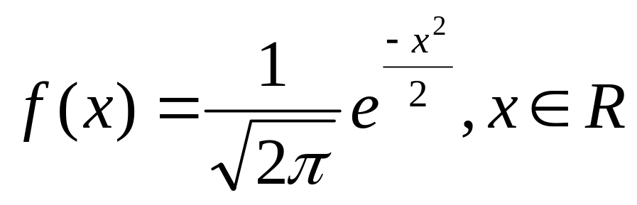
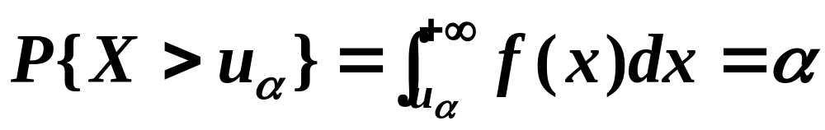
§6.2 常用统计分布
一、四种常用统计分布
标准正态分布
上侧分位数u_{α} ( 0< α<1）满足

Slide 2
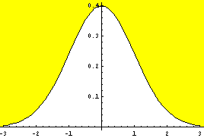

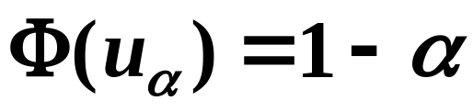
阴影部分面积为α
上侧分
位数u_{α}
对于正态分布有：

Slide 3
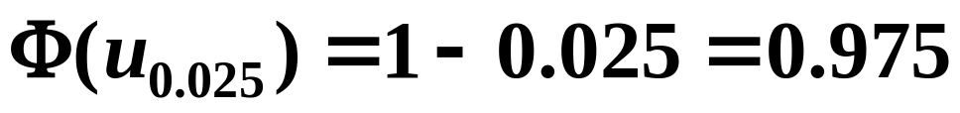
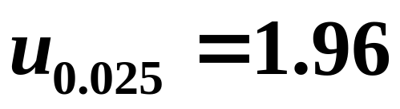
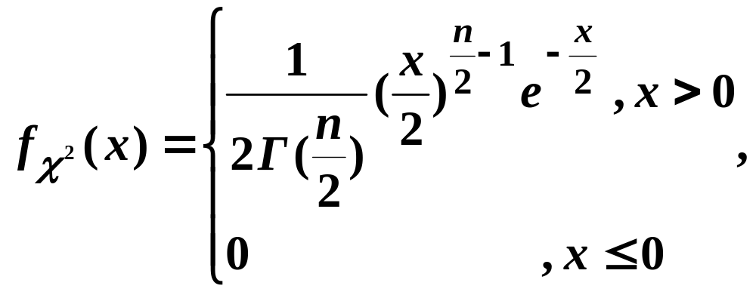
查表 如 α ＝0.025 时， u_{α}＝？
α分位数例
2. χ² (卡方)分布

Slide 4

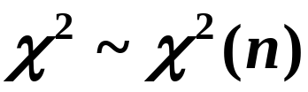
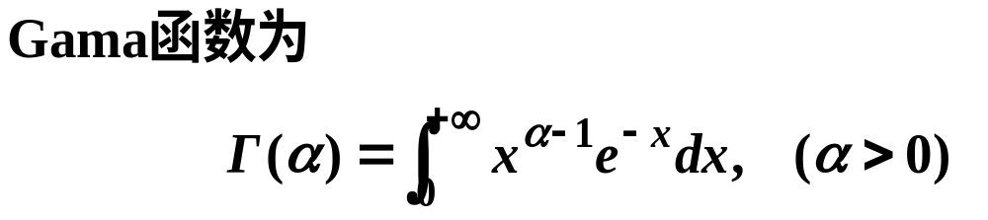
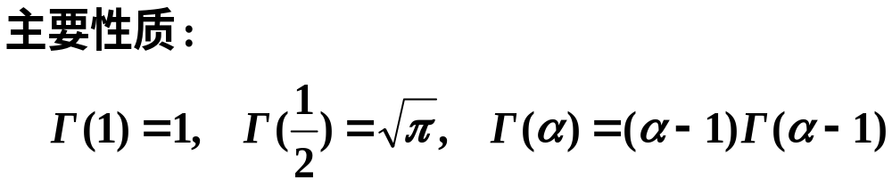
称随机变量X 服从自
由度为n 的χ²分布，记为

Slide 5
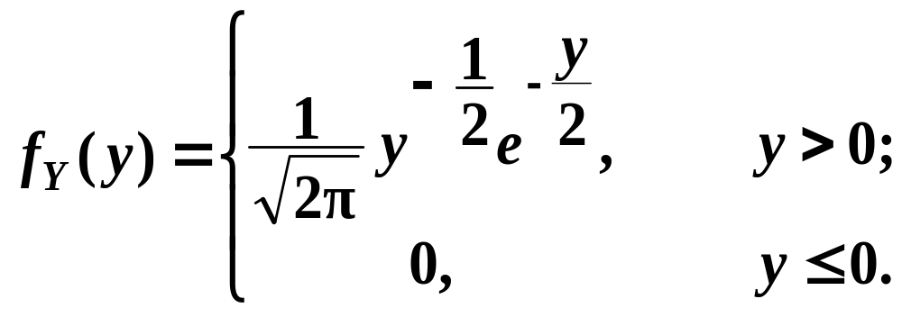
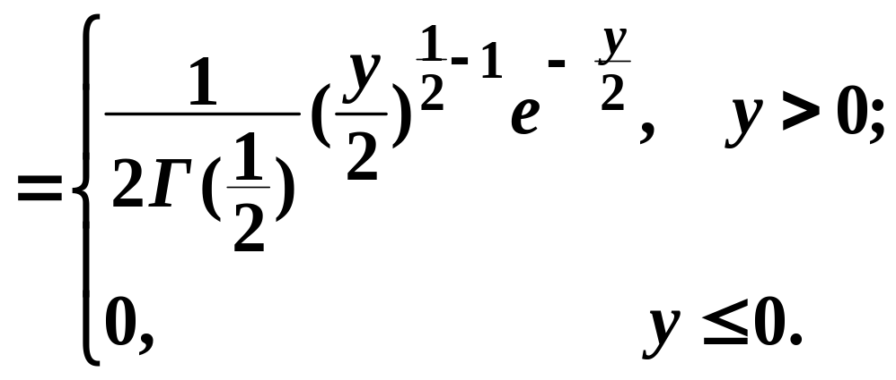
例1 若X～N(0, 1)， 则 Y= X² 的概率密度为
教案
例3.4.5
即Y=X² 服从χ ²(1)分布.

Slide 6
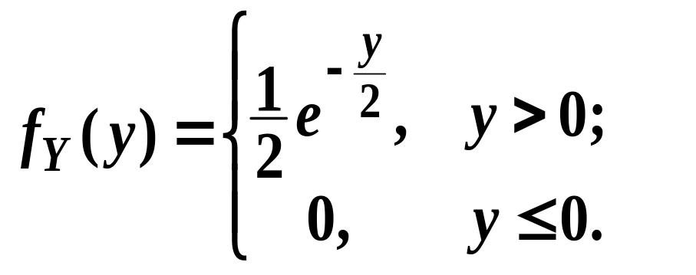
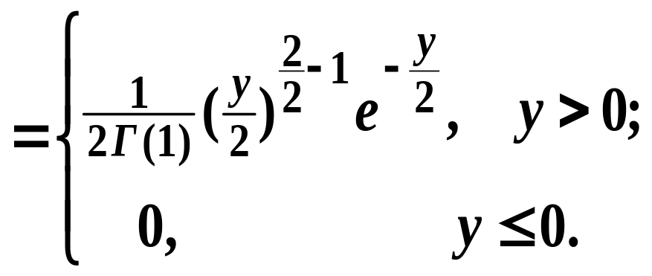
例2 若X₁，X₂相互独立, X₁～N(0, 1), X₂～N(0,1), 则Y= X₁²+X₂² 有
即Y= X₁²+X₂²～χ ²(2) 分布.

Slide 7
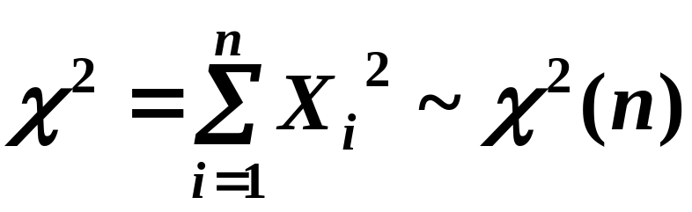
定理6.2.1 设 X₁，X₂，…，X_{n} 相互独立且都服从标准正态分布，则
标准正态随机变量的独立平方和
即随机变量 χ ² 服从自由度为 n 的卡方分布.
统计量的分布 (之一)

Slide 8
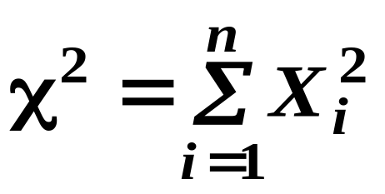
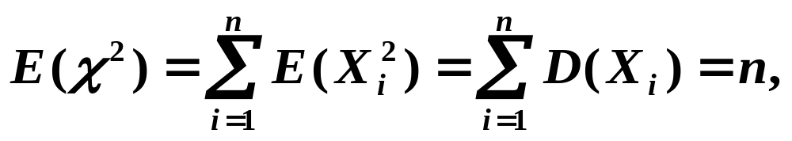
χ²分布的三条性质：
性质1. (数字特征) 设 χ² ~ χ²(n) ，则有
E( χ² ) = n ， D( χ² ) = 2n
证明
且 X₁，X₂，…,X_{n}相互独立，X_{i}～N(0,1)，

Slide 9
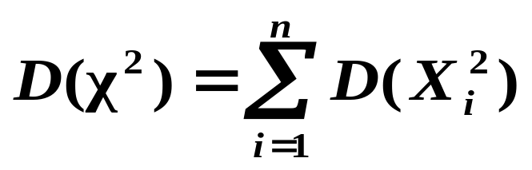
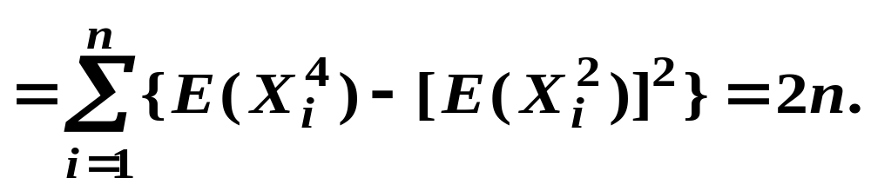
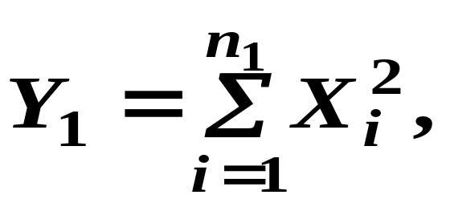
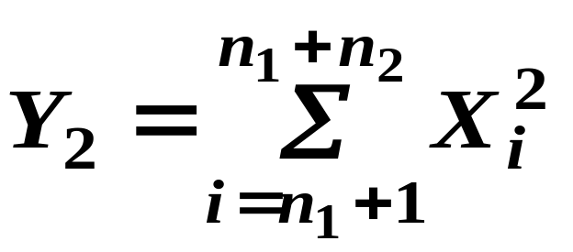
性质2(可加性) 设Y₁，Y₂相互独立, 且Y₁～χ²(n₁) , Y2～χ²(n₂)，则Y₁+Y₂ ～ χ²(n₁+ n₂) .
证明 记

Slide 10
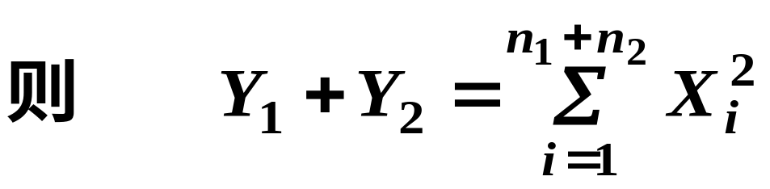
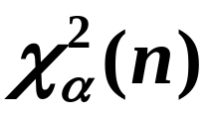
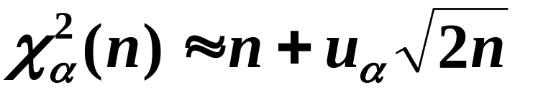
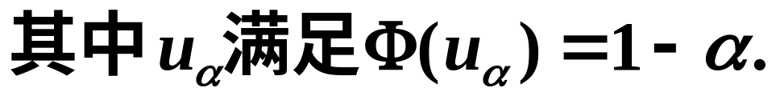
且X_{i} , i=1,2,…,n₁+n₂ 相互独立，X_{i}～N(0,1),
从而 Y₁+Y₂～ χ² (n₁+n₂).
性质3.(大样本分位数 )
当n 足够大(如n > 45 )时，有
上侧分位数
证明

Slide 11
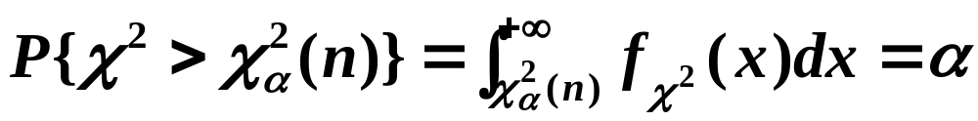
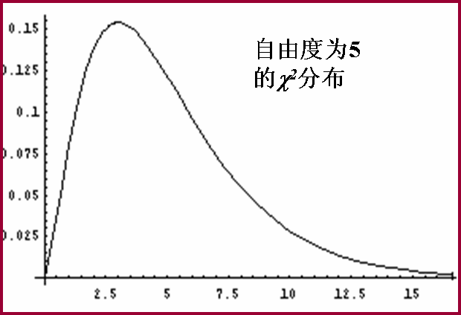

χ²(n) 的上侧分位数( 0< α<1 )：
阴影部分面积为α

Slide 12

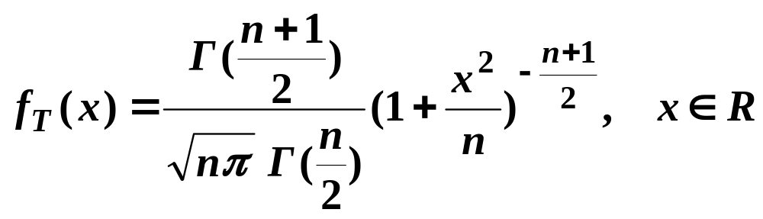
查表计算
3.自由度为 n的 t 分布 T～t(n)
又称学生氏分布--第一个研究者以Student
作笔名发表文章.
t (n) 的上侧分位数 t _{α}(n) ( 0< α<1 )：

Slide 13
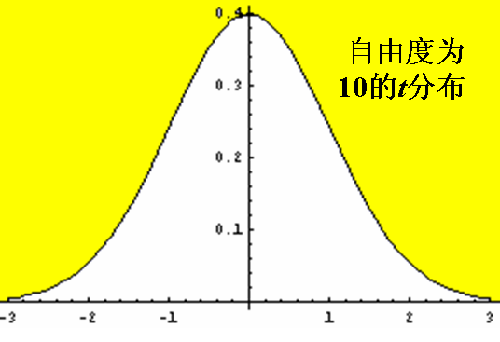

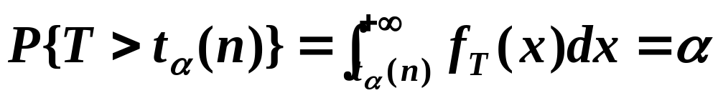

Slide 14
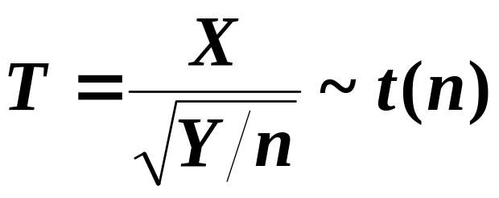
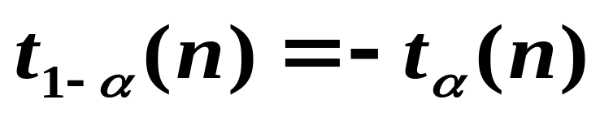
T 分布的特点：
定理6.2.2 设随机变量X, Y 相互独立, X~
N(0,1)，Y～ χ²(n)，则
即随机变量 T 服从自由度为 n 的 t 分布.
1.关于纵轴对称：

Slide 15
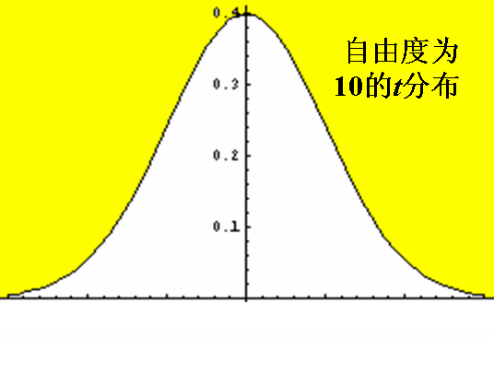

− t_{α}= t_{1−α}
t_{α}
因 α=P{T＞t_{α}}=P{T≤−t_{α}}=1− P{T ＞−t_{α}}
故 P{T＞－t_{α}}=1－α.
即 t_{α}= − t_{1−α}

Slide 16
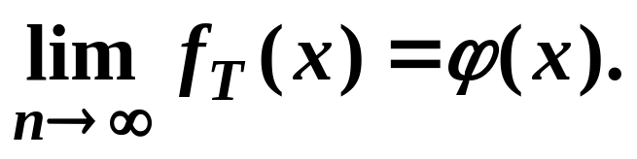
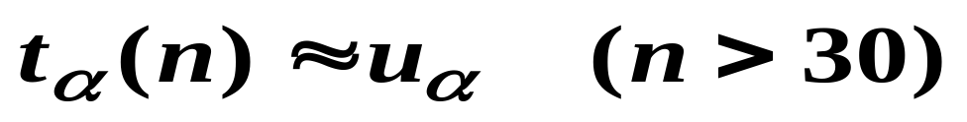
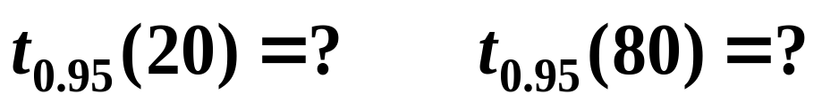
2. n 较大时，
例 查表计算：

Slide 17
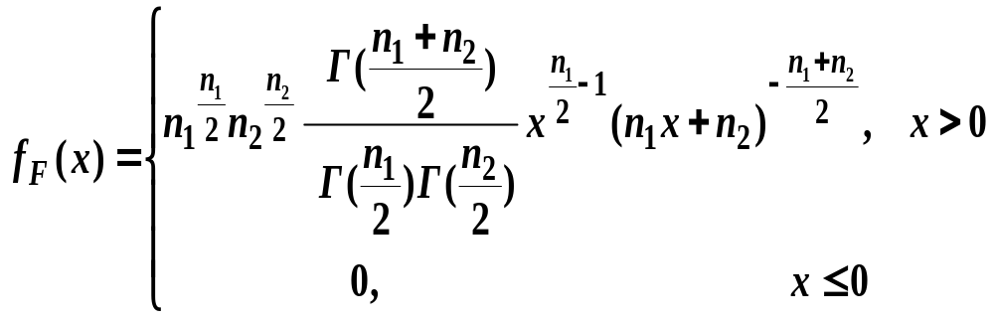
4. F 分布 F ～F ( n₁ , n₂ )
称X 服从第一自由度为n₁,第二自由度为n₂的
F分布.

Slide 18
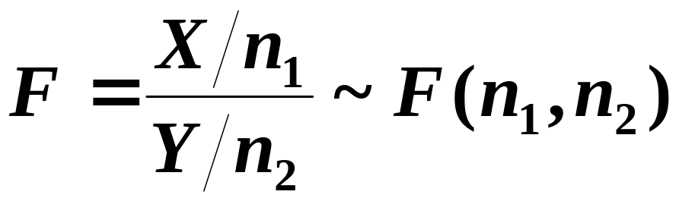
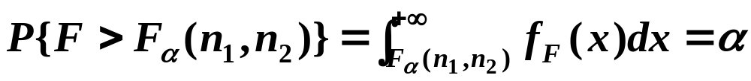
定理6.2.3 设随机变量X，Y 相互独立，
X ~ χ²(n₁) ，Y～ χ²(n₂)，则
即随机变量 F 服从第一自由度为n₁，第二自由度为n₂ 的F分布.
上侧分位数F _{α}( n₁ , n₂ ) ( 0< α<1 )：

Slide 19
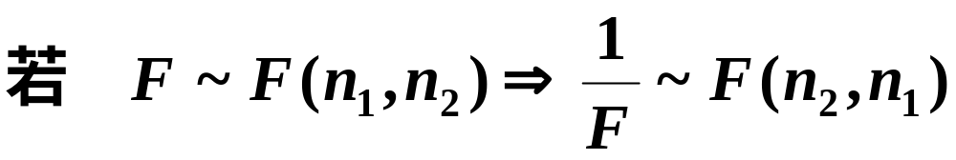
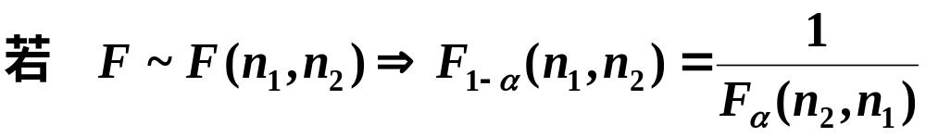
推论1：
推论2：

Slide 20
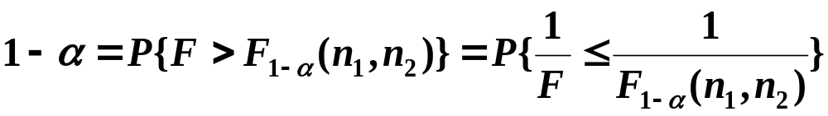
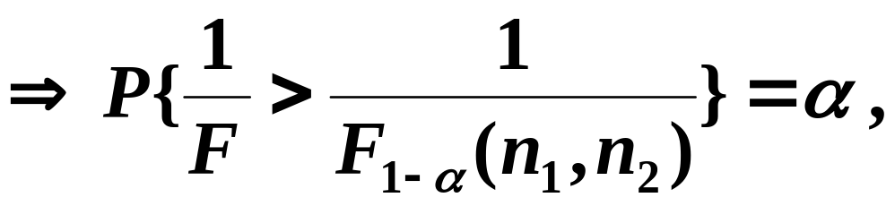
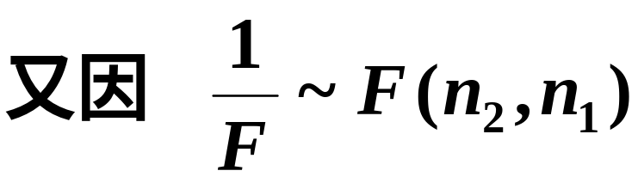
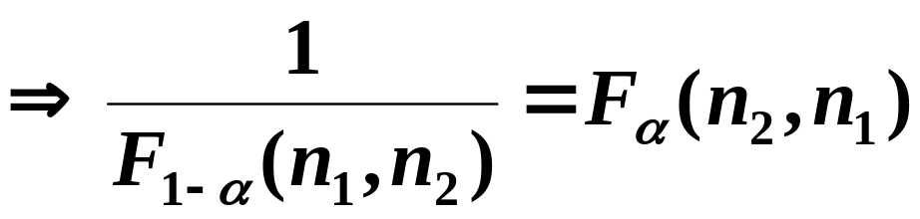
证
例 统计量的分布(之二)

Slide 21
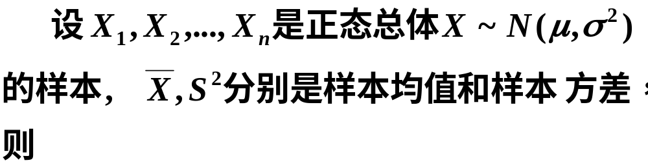
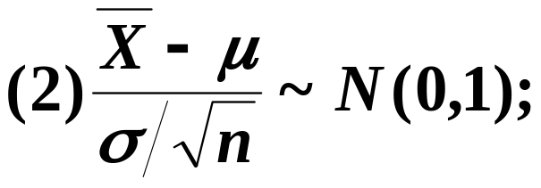
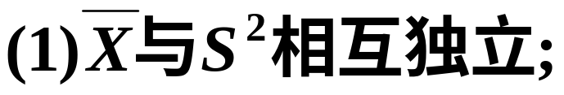
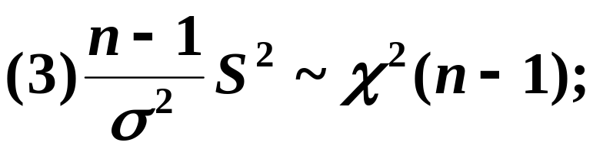
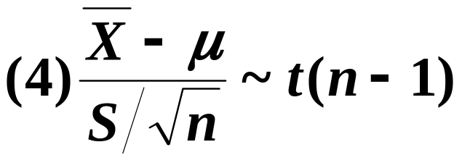
二、抽样分布定理
定理6.2.4

Slide 22





应用例

Slide 23






定理6.2.5 设正态总体 X 与 Y 相互独立，
X ～ , 样本为X₁， X₂，… X _{n1},样本均值和样本方差为 ；
Y ～ ，样本为Y₁， Y₂，… Y _{n2}，样本均值和样本方差为 .
有

Slide 24




分析 服从正态分布，S_{w}²可化为χ²分布, 二者组合而成的统计量应服从 t 分布.
证明: (2)

Slide 25





Slide 26




因 ， 相互独立，故U 与 V也相互
独立，从而

Slide 27
总体、个体
正态总体的
2个抽样定理
简单随机样本
样本均值
样本方差
样本矩（样本相关系数）
统计量
χ²分布
t 分布
F分布
分位数
统计量的分布
结构定理

Slide 28






例6.2.1 设随机变量X 服从正态分布N(0,1), 对给定的α(0<α<1)，数u_{α}满足
则 x 等于
解
u_{α}是上侧α分位数.

Slide 29



面积为α
阴影部分面积为
(1-α)/2

Slide 30




例6.2.2 统计量的分布(之一)
设样本X₁, X₂ , … , X_{n} 是来自正态总体
, 容量为 n, 求下列统计量的概
率分布：
解

Slide 31


#

Slide 32


例6.2.3 查表计算概率

Slide 33




注意 应注意分布表的定义与查法！
#

Slide 34



例6.2.4 统计量的分布(之二)
设 X₁, X₂, …, X_{n} _{+m}是来自正态总体
的样本，求下列统计量的概率分布
解

Slide 35




由 t 分布结构定理知

Slide 36




3. 因Z～t(m), 根据 t 分布结构定理，有
#

Slide 37



例6.2.5 设X₁ ,X₂ ,…..,X₉是来自正态总体X的随机样本，令
证明统计量Z 服从自由度为2 的t 分布.
证 记 D(X)=σ²(未知)，有

Slide 38



由于Y₁, Y₂相互独立 , 故
从而
由抽样分布定理知
因Y₁和Y₂相互独立, Y₁和S² 相互独立, 而且
Y₂和S² 相互独立，故Y₁－Y₂ 和S² 相互独立.

Slide 39

根据t 分布结构定理知
服从自由度为2 的 t 分布.
#

Slide 40


证明
证 因
且 X₁，X₂，…,X_{n}相互独立，X_{i}～N(0,1)，
也相互独立同分布，
根据独立同分布中心极限定理有
近似成立，故

Slide 41



#

